Slide 1
Lernort Gartendenkmal
Kurzfassung
Allgemeine Informationen

Slide 2
Inhalt
Struktur des Lernangebots……………………………………..…3-4
Allgemeine Handreichung für Lehrkräfte
(Schlosspark Bad Homburg)….......................................5-10
Allgemeine Handreichung für Lehrkräfte
(Klostergarten Seligenstadt)….....................................11-16

Slide 3
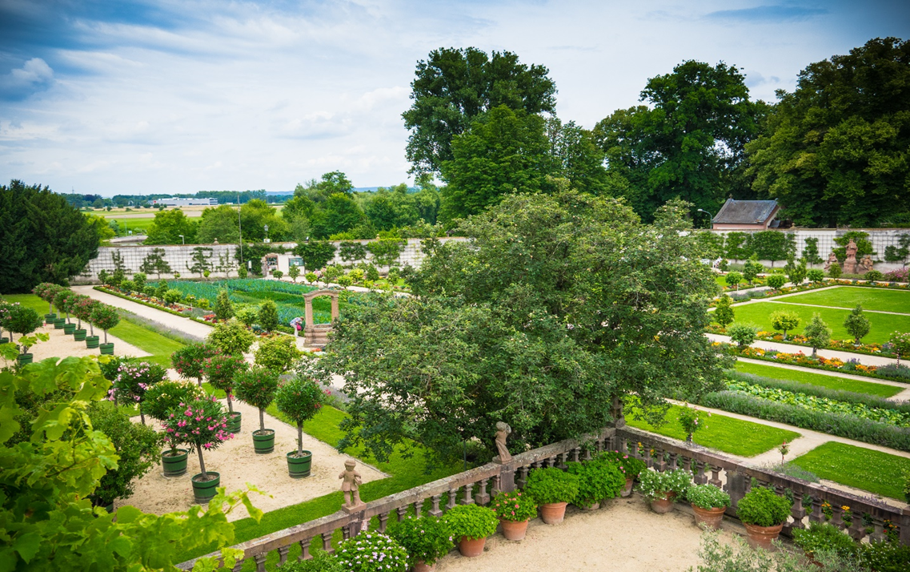
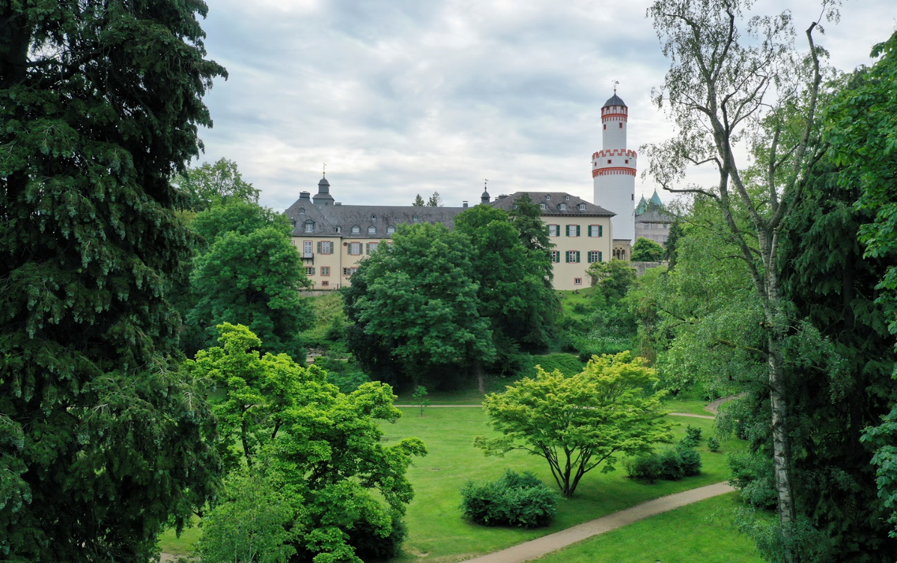
Struktur des Lernangebots
Die Kurzfassung des Lernangebots enthält fünf Stationen, die in zwei exemplarischen Gartendenkmalen erprobt wurden.
Drei Stationen (hier orange) wurden in beiden Lernorten durchgeführt
(je mit Abwandlungen).
Zwei Stationen (hier grün) wurden nur in jeweils einem Lernort durchgeführt.
Alte Bäume
Schlosspark Bad Homburg
Klostergarten Seligenstadt
Orangerie
Konventgarten
Teich-Fauna
Obst
Abbildungen: SG, Alexander Paul Englert (Schlosspark Bad Homburg); SG, Olli Heimann (Klostergarten Seligenstadt)

Slide 4
Struktur des Lernangebots
Im Folgenden sind allgemeine Lehrkräftehandreichungen für beide Lernorte zu finden. Aus diesen geht hervor, wie die Stationen in beiden Lernorten bearbeitet wurden.
Genauere Beschreibungen der Stationen und verwendete Arbeitsmaterialien finden Sie in separaten Dateien. Diese können als Grundlage für eine Adaption dienen.

Slide 5
Rundgang im Schlosspark Bad Homburg
Allgemeine
Handreichung für Lehrkräfte

Slide 6
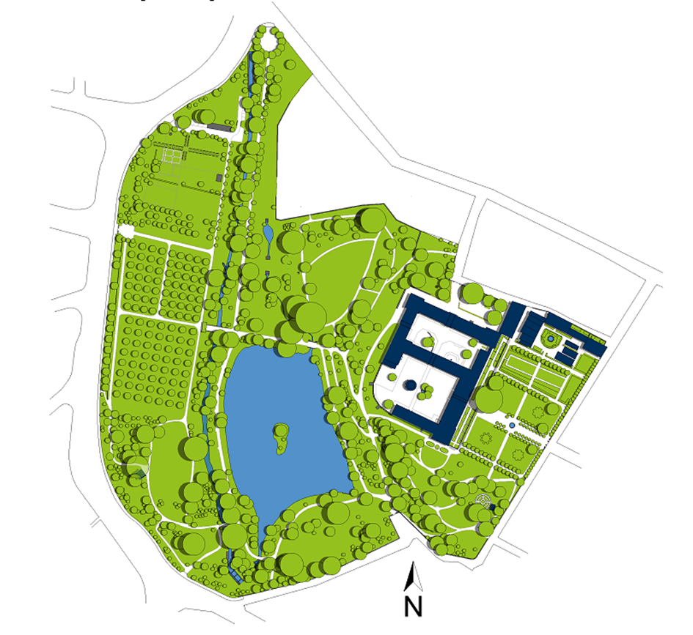

Liebe Lehrkräfte, mit diesen Materialien ist es Ihnen möglich, zu einzelnen Aspekten des Gartens interessante Lernangebote zu machen. Insgesamt gibt es vier Stationen, die im Übersichtsplan zu finden sind.
Obst (Tablet)
Teich (händisch)
Orangerie (Tablet)
Bäume (händisch)

Slide 7
Im Handwagen finden Sie zu jeder Station eine Kiste mit benötigten Arbeitsblättern und Anschauungsmaterialien. Zur Navigation im Park erhalten Sie zusätzlich ein Tablet.
Die verschiedenen Stationen können unabhängig voneinander durchgeführt werden und dauern zwischen 20 und 30 Minuten.
Organisatorischer Verlauf:
Nach dem gemeinsamen Einstieg (folgende Seite) wird die Klasse in zwei etwa gleich große Gruppen A und B aufgeteilt
Gruppe A bearbeitet die händische Station Bäume, Gruppe B die digitale Station Orangerie; wenn beide Gruppen fertig sind, wird getauscht.
Danach wird bei den beiden Stationen Obst (Tablet) und Teich (händisch) genauso verfahren.
Es ist möglich, am Ende ein kurzes Abschlussgespräch durchzuführen

Slide 8
Hinweise (Empfehlungen) zur Gestaltung des Rundgangs: Jede Station ist grundsätzlich gleich aufgebaut:
Fragen/Impulse/Materialien | Mögliche Lösungen/Hinweise
Hier finden Sie Fragen bzw. Impulse für die Lehrkräfte und die bereitgestellten Materialien. | Hier finden Sie mögliche Antworten, Lösungen und weiterführende Hinweise.

Slide 9

Gemeinsamer Einstieg
Fragen/Impulse/Materialien | Lösungen
-Worin unterscheidet sich dieser historische Garten von einem „normalen Garten“ -Denkt z.B. an Größe, Bepflanzung | -Alter der Anlage -Pflege durch viele Gärtner -Sehr alte Bäume -Breite Wege für Besucher*innen -Öffentlich zugänglich

Slide 10
Kurzer Abschluss
Je nach Zeit besteht die Möglichkeit, in einem Abschlussgespräch folgende Aspekte aufzugreifen.
Fragen
Was habt Ihr heute Neues erfahren?
Könnt Ihr jetzt noch einmal erklären, was einen historischen Garten ausmacht?
Warum könnte es sinnvoll sein, historische Gärten zu erhalten?

Slide 11
Rundgang im Klostergarten Seligenstadt
Allgemeine
Handreichung für Lehrkräfte

Slide 12
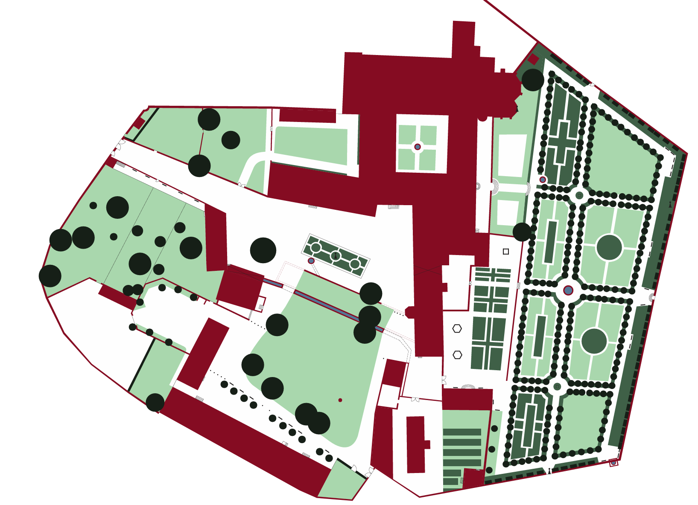
Liebe Lehrkräfte, mit diesen Materialien ist es Ihnen möglich, zu einzelnen Aspekten des Gartens interessante Lernangebote zu machen. Insgesamt gibt es vier Stationen, die im Übersichtsplan zu finden sind.
Alte Bäume (händisch(
Konventgarten (händisch)
Obst (Tablet)
Orangerie (Tablet)

Slide 13
Im Handwagen finden Sie zu jeder Station eine Kiste mit benötigten Arbeitsblättern und Anschauungsmaterialien. Zur Navigation im Park erhalten Sie zusätzlich ein Tablet.
Die verschiedenen Stationen können unabhängig voneinander durchgeführt werden und dauern zwischen 20 und 30 Minuten
Organisatorischer Verlauf:
Nach dem gemeinsamen Einstieg (folgende Seite) wird die Klasse in zwei etwa gleich große Gruppen A und B aufgeteilt
Gruppe A bearbeitet die händische Station Bäume, Gruppe B die digitale Station Orangerie; wenn beide Gruppen fertig sind, wird getauscht.
Danach wird bei den beiden Stationen Obst (Tablet) und Konventgarten (händisch) genauso verfahren.
Es ist möglich, am Ende ein kurzes Abschlussgespräch durchzuführen

Slide 14
Hinweise (Empfehlungen) zur Gestaltung des Rundgangs: Jede Station ist grundsätzlich gleich aufgebaut:
Fragen/Impulse/Materialien | Mögliche Lösungen/Hinweise
Hier finden Sie Fragen bzw. Impulse für die Lehrkräfte und die bereitgestellten Materialien. | Hier finden Sie mögliche Antworten, Lösungen und weiterführende Hinweise.

Slide 15
Gemeinsamer Einstieg
Fragen/Impulse/Materialien | Lösungen
-Worin unterscheidet sich dieser historische Garten von einem „normalen Garten“ -Denkt z.B. an Größe, Bepflanzung | -Alter der Anlage -Pflege durch viele Gärtner -Sehr alte Bäume -Breite Wege für Besucher*innen -Öffentlich zugänglich

Slide 16
Kurzer Abschluss
Je nach Zeit besteht die Möglichkeit, in einem Abschlussgespräch folgende Aspekte aufzugreifen.
Fragen
Was habt Ihr heute Neues erfahren?
Könnt Ihr jetzt noch einmal erklären, was einen historischen Garten ausmacht?
Warum könnte es sinnvoll sein, historische Gärten zu erhalten?

Slide 17



